Slide 1
স্বাগতম

Slide 2
মোঃ নুরে আলম সিদ্দিক
সহকারী শিক্ষক
গোপালপুর বহুমূখী উচ্চ বিদ্যালয়।
ষষ্ঠ শ্রেণি
তথ্য ও যোগাযোগ প্রযুক্তি
দ্বিতীয় অধ্যায়
তথ্য ও যোগাযোগ প্রযুক্তি সংশ্লিষ্ট যন্ত্রপাতি

Slide 3
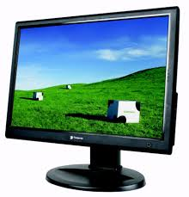
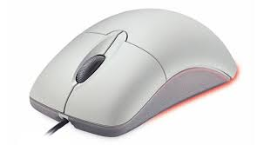
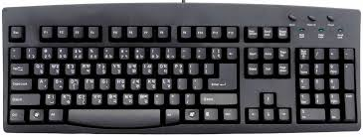
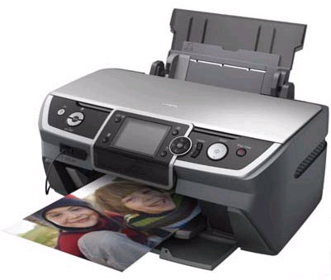
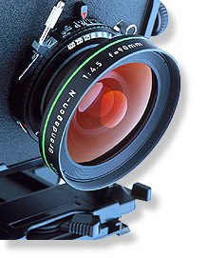
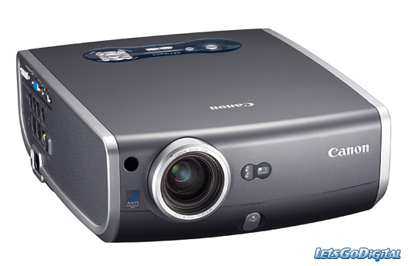
ছবিগুলো দেখ
কি বোর্ড
মাউস
মনিটর
প্রজেক্টর
ডিজিটাল ক্যামেরা
প্রিন্টার

Slide 4
তথ্য ও যোগাযোগ প্রযুক্তি সংশ্লিষ্ট যন্ত্রপাতি

Slide 5
এই পাঠ শেষে শিক্ষার্থীরা-
১।বিভিন্ন প্রকার কম্পিউটার চিহ্নিত করতে পারবে।
২।কম্পিউটার কিভাবে কাজ করে তা বর্ণনা করতে পারবে।
৩।ইনপুট ডিভাইস ও আউটপুট ডিভাইসের সংজ্ঞা বলতে পারবে।

Slide 6
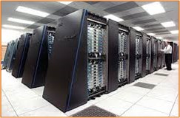
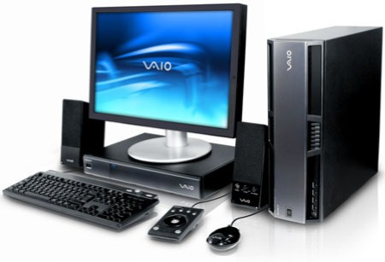
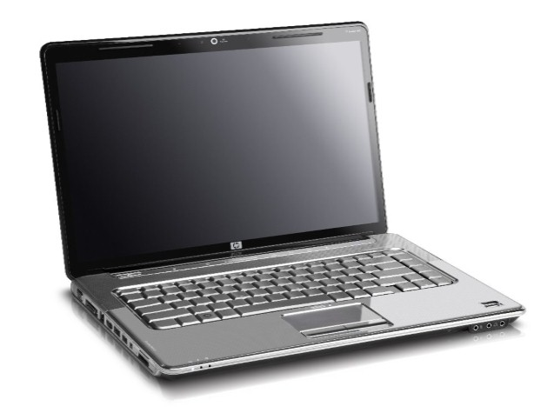
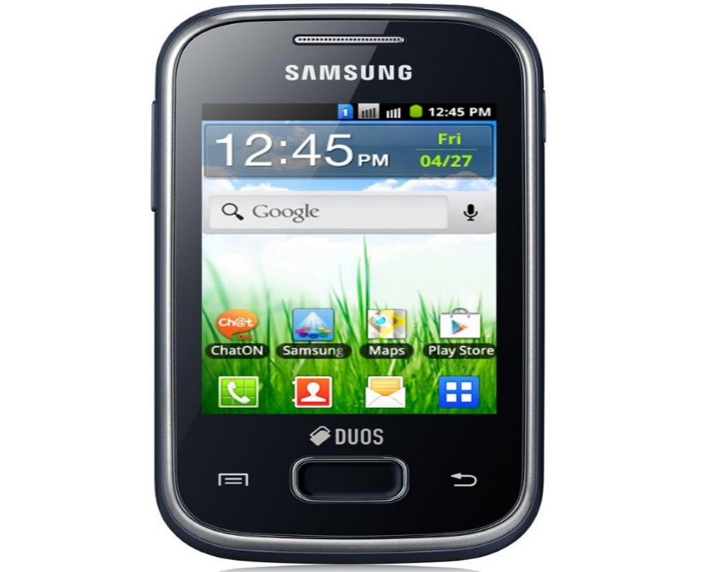
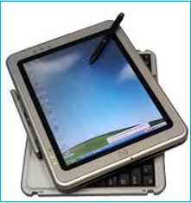
মিনি কম্পিউটার
ডেস্কটপ কম্পিউটার
ল্যাপ্টপ কম্পিউটার
ট্যাবলেট কম্পিউটার
স্মার্ট ফোন

Slide 7
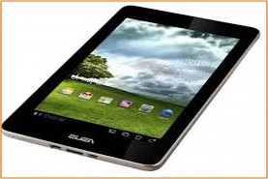
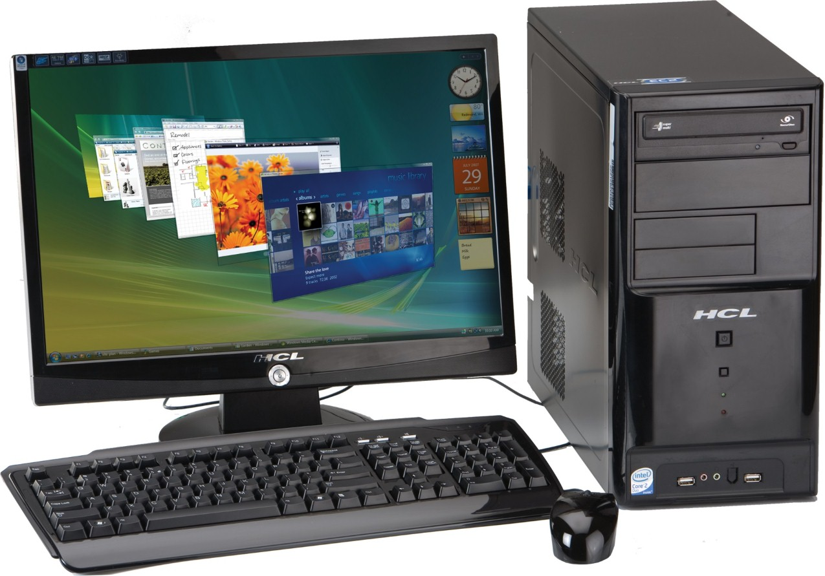
একক কাজঃ নিচের কম্পিউটার দুইটি কী ধরনের তা চিহ্নিত করো

Slide 8
নিচে তোমাদের একটা কম্পিউটারের কাজ করার ছবি দেখানো হলো -
মেমোরি
প্রসেসর
ইনপুট
আউটপুট

Slide 9
জোড়ায় কাজ
কাজের ভিত্তিতে কম্পিউটারের অংশ কয়টি ও কি কি তা লেখো

Slide 10
ইনপুট ডিভাইসের সংজ্ঞা:
কম্পিউটারের সাহায্যে কোন কাজ করার জন্য প্রথমে কম্পিউটারকে ঐ কাজের তথ্য প্রদান করতে হয়। কম্পিউটারকে দেওয়া এই তথ্যই হচ্ছে ইনপুট।যে যন্ত্রের সাহায্যে নির্দেশ প্রদান করা হয় তাকে ইনপুট ডিভাইস বলে

Slide 11
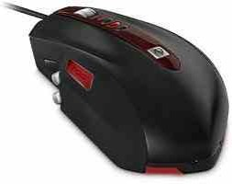
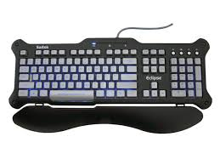
দুইটি ইনপুট ডিভাইস-
মাউস
কীবোর্ড

Slide 12
আউটপুট ডিভাইসের সংজ্ঞা :
যে সকল যন্ত্রের সাহায্যে ফলাফল পাওয়া যায় সে সকল যন্ত্রাংশকে আউটপুট ডিভাইস বলে।

Slide 13
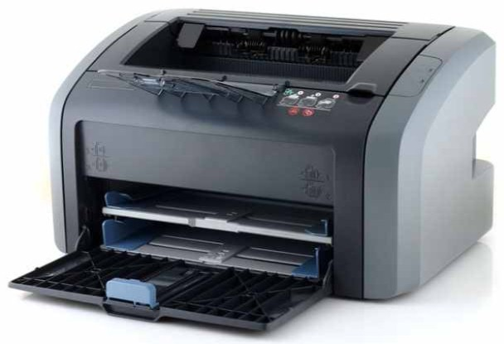
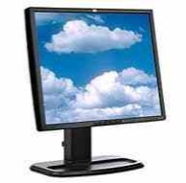
দুইটি আউটপুট ডিভাইস-
প্রিন্টার
মনিটর

Slide 14
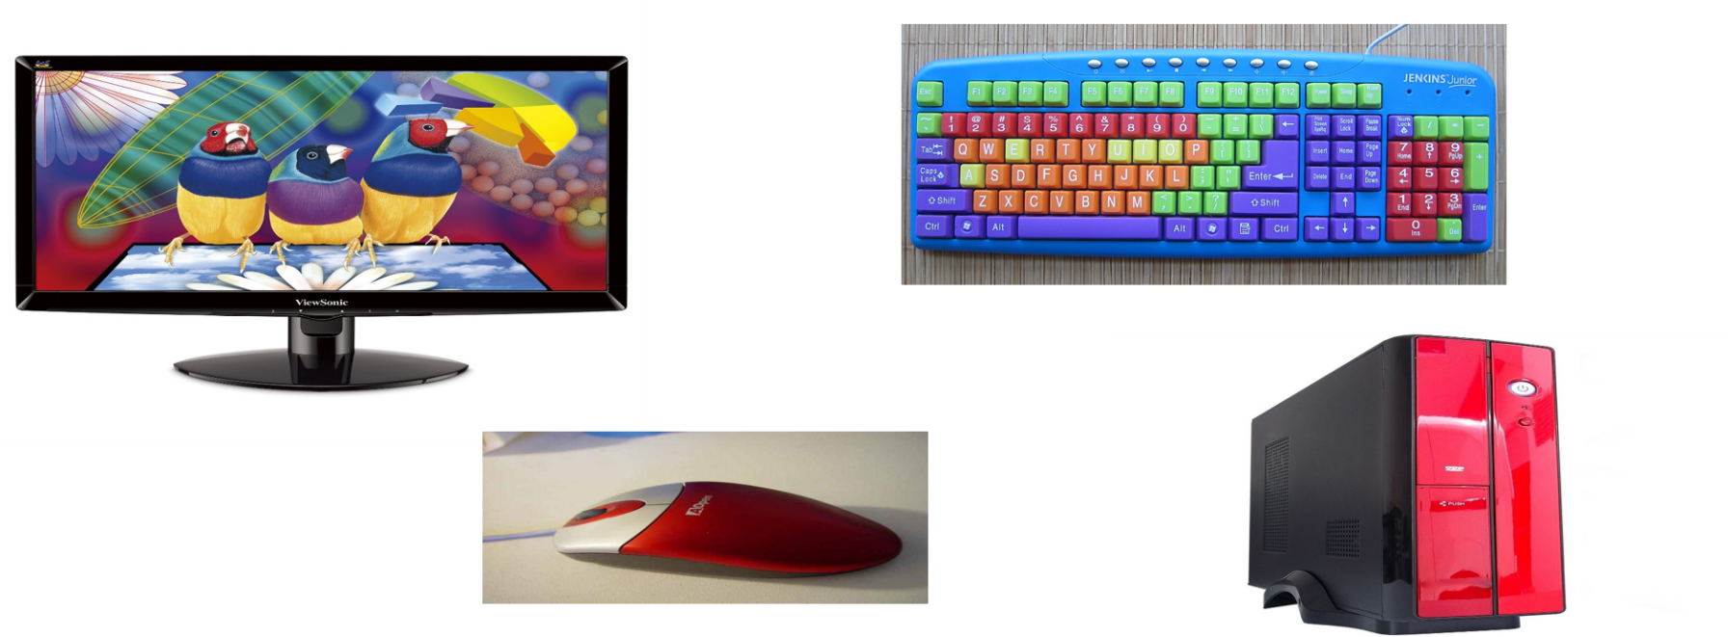
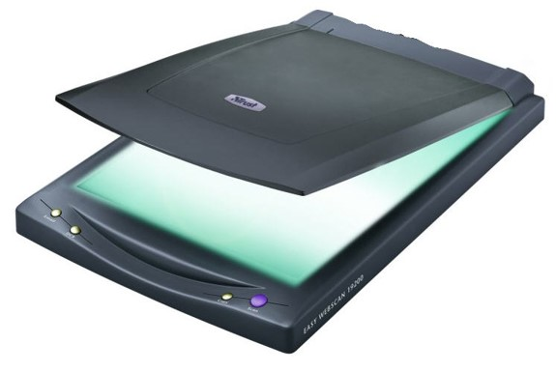
দলীয় কাজ
ইনপুট ও আউটপুট ডিভাইস আলাদা কর।

Slide 15
মূল্যায়ন
প্রিন্টার কী ধরনের ডিভাইস
কম্পিউটারের মূল চারটি অংশের নাম লেখ
তিনটি আউটপুট ডিভাইসের নাম বল

Slide 16
বাড়ির কাজ
তোমাদের বাড়িতে ব্যবহৃত পাচটি আইসিটি সংশ্লিষ্ট যন্ত্রের নাম লিখে আনবে

Slide 17
ধন্যবাদ

